Slide 1
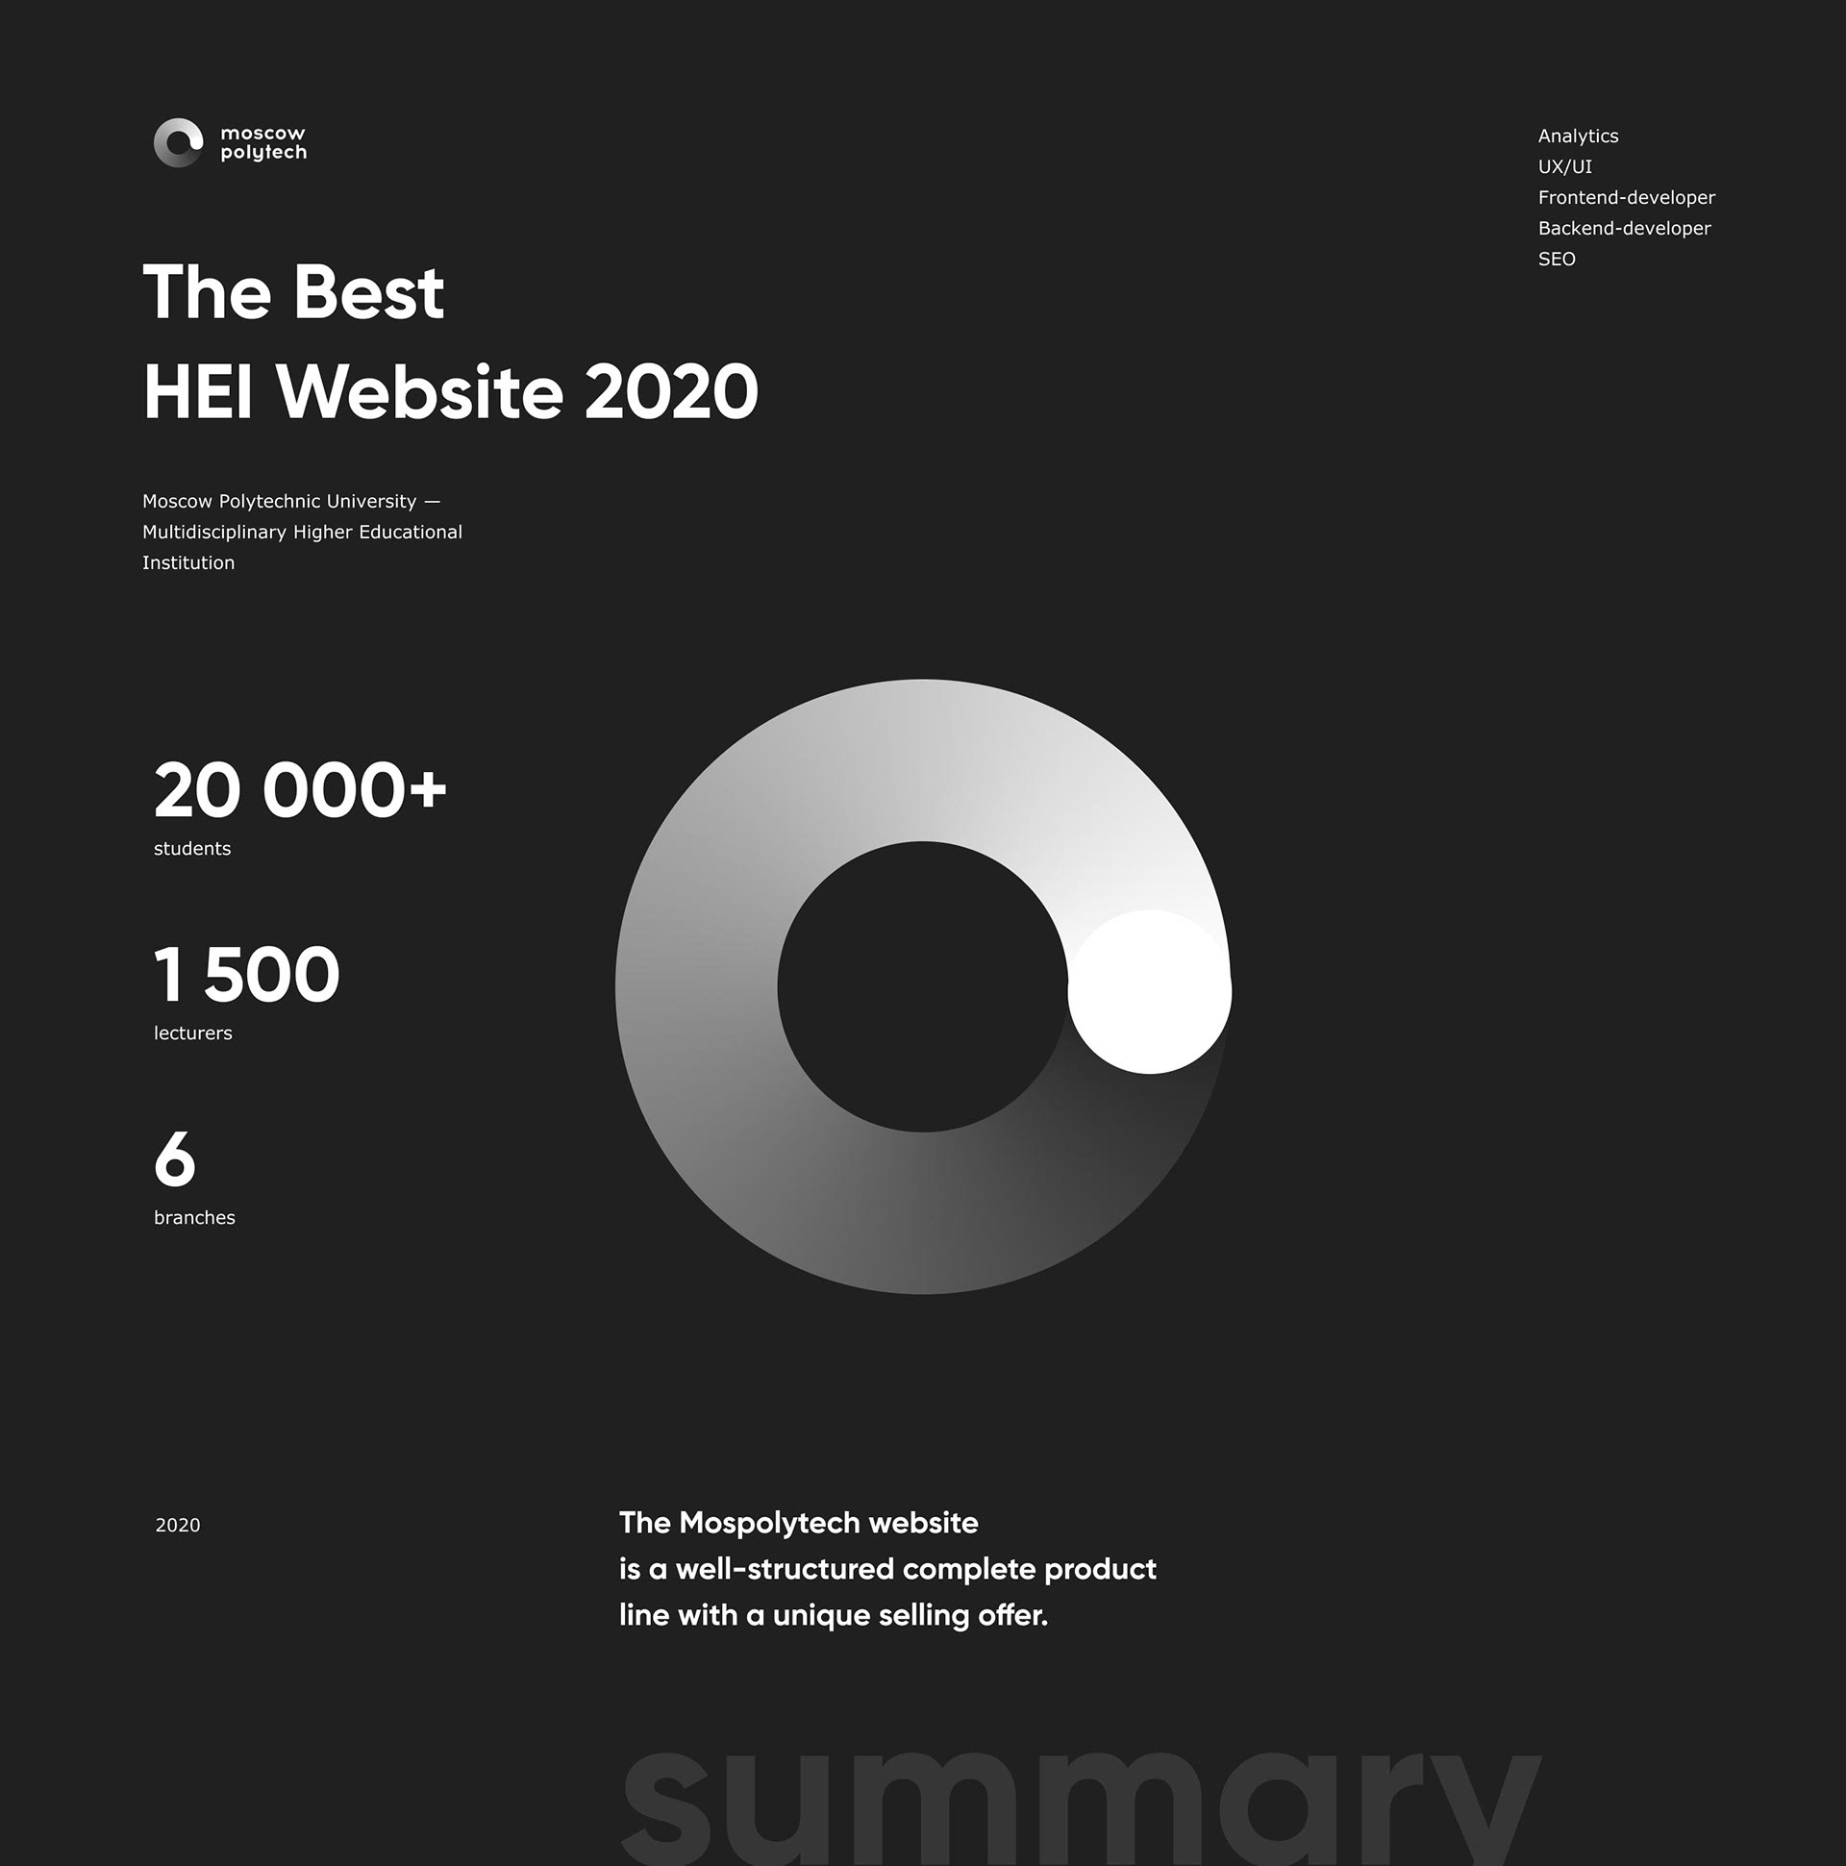
Raisin Book
Мобильное приложение:
«Интерактивное чтение художественной литературы»
Raisin Book – книга с изюминкой
Куратор: Семенова В. В.

Slide 2
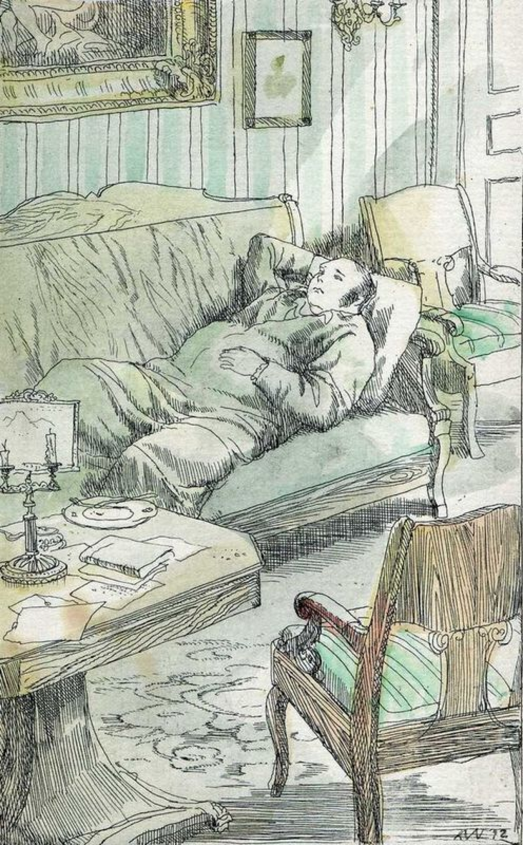
Цели проекта
1) Привлечь внимание к художественной литературе
2) Повысить уровень культуры
3) Разнообразить процесс чтения классики
4) Дать понять, что классика - это интересно

Slide 3
Пример интерактива
“Screen 5.
И начал он жить да поживать и стал думать, чем бы ему свою душу утешить.
Button «Завести театр»
Button «Пригласить генералов»”
“…И вот ходит он, ходит по комнатам, потом сядет и посидит. И все думает.
Button «Подумать про машины»
Button «Подумать про плодовый сад»
Button «Подумать про коров»
Button «Подумать про клубнику»
Button «Я устал думать»”

Slide 4
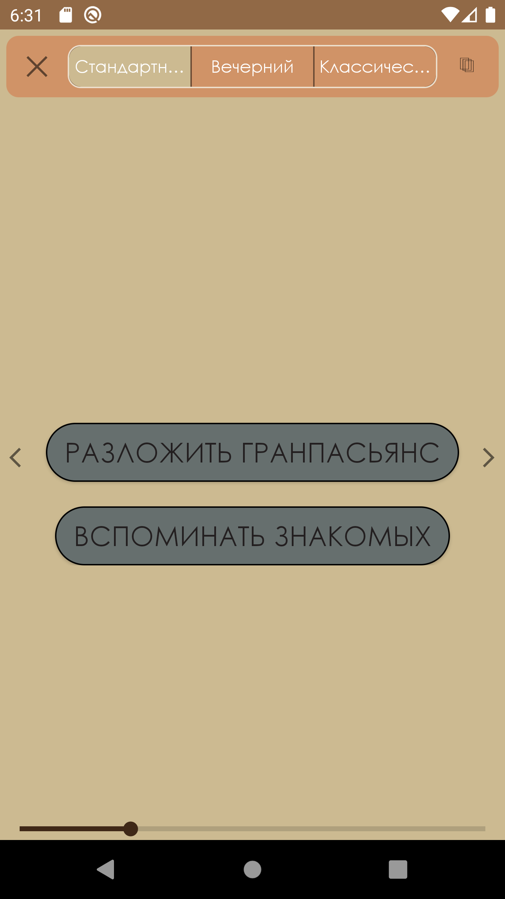
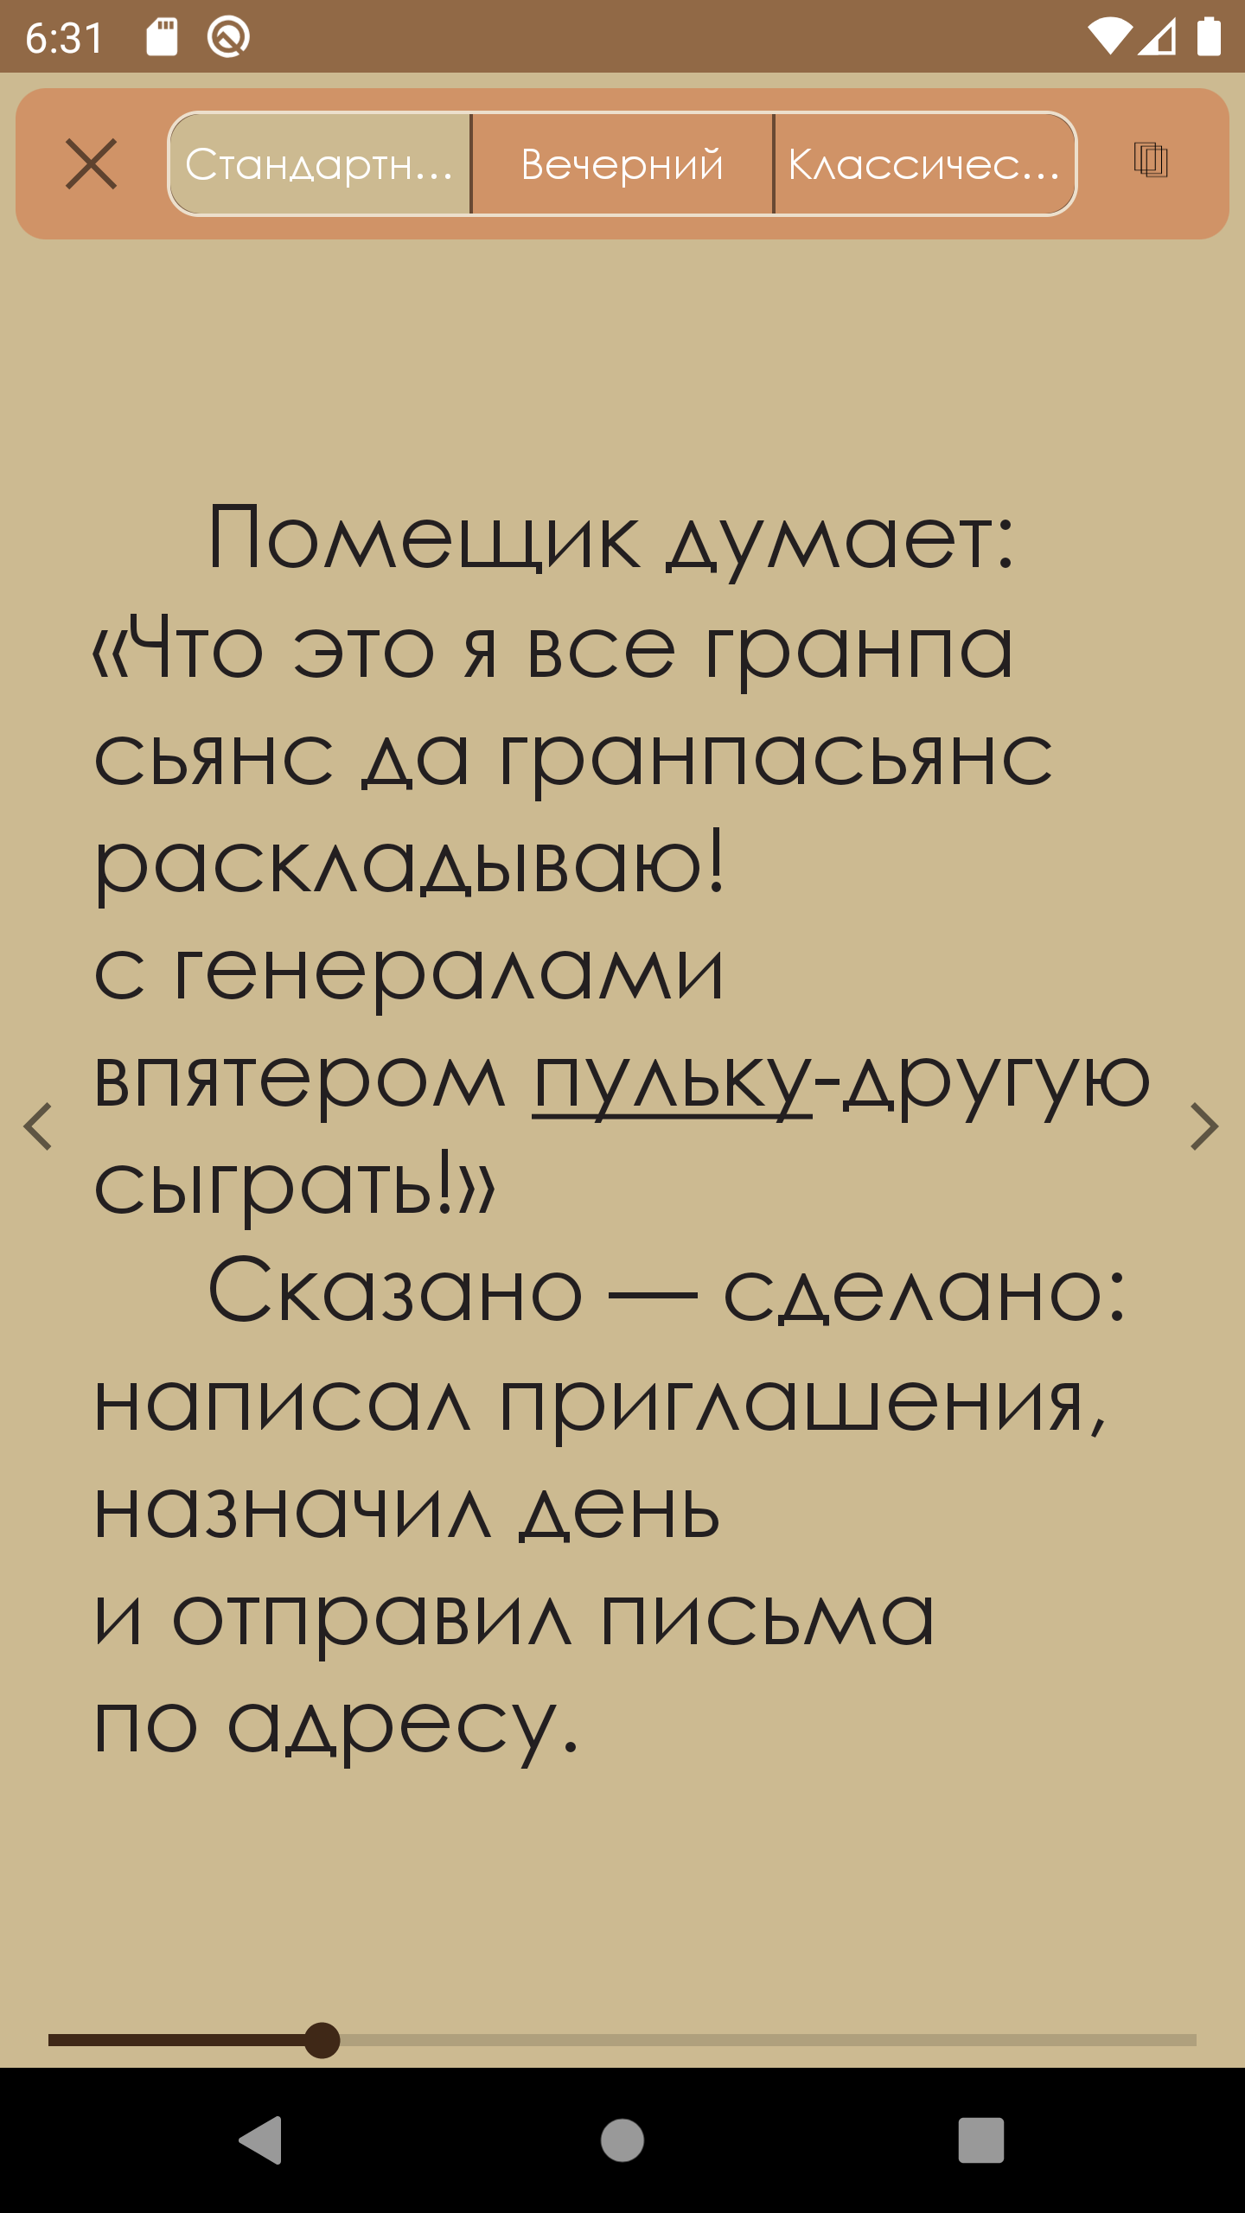
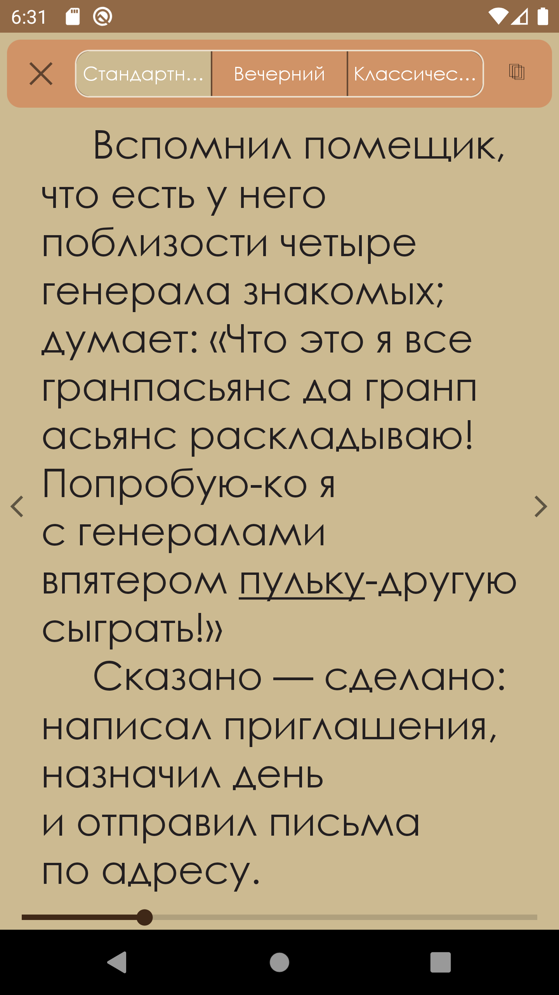
Выбор и варианты формулировок

Slide 5
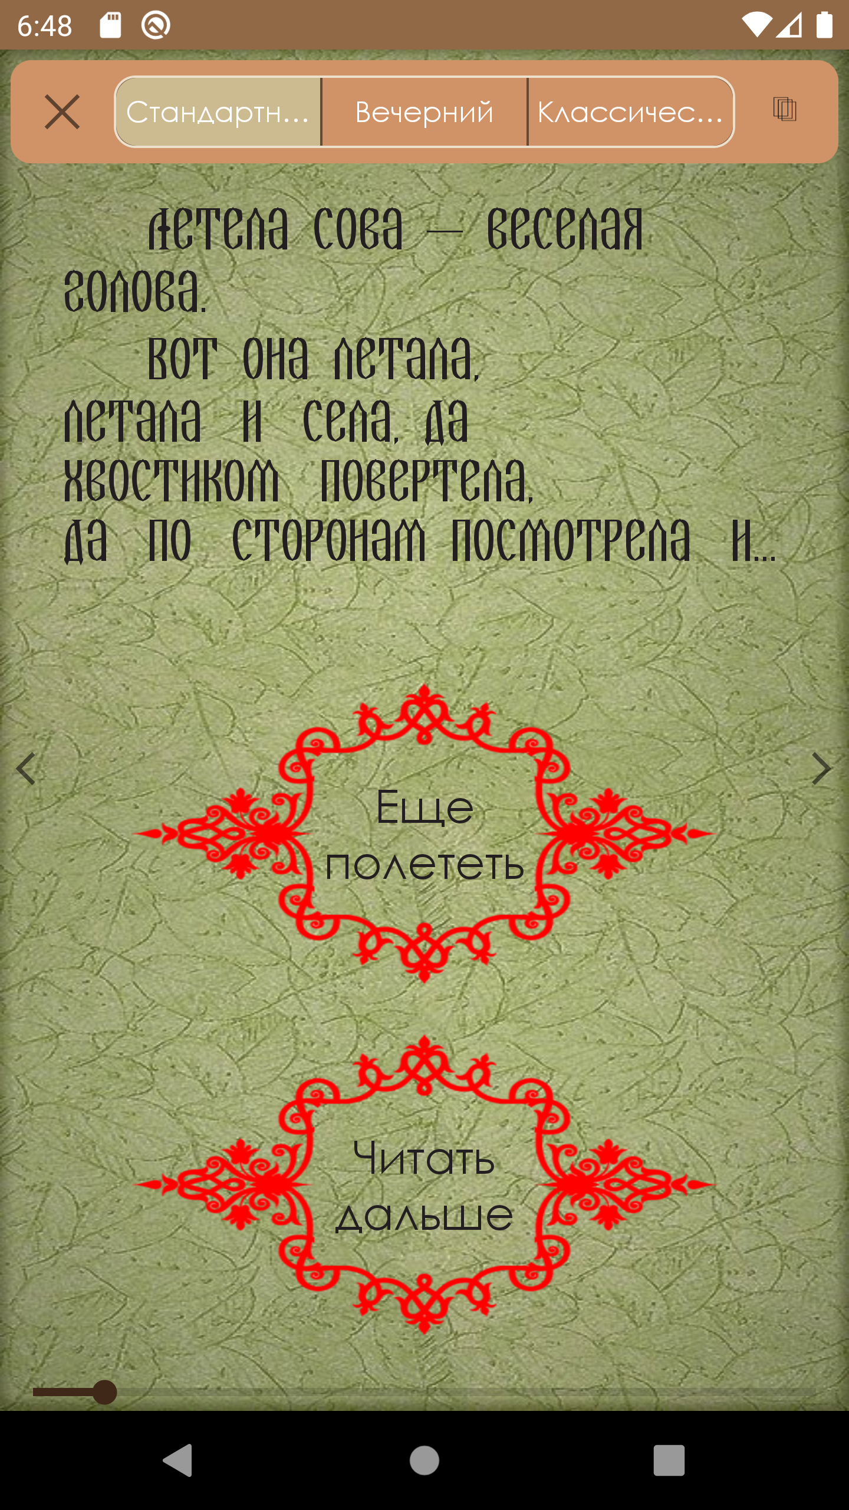
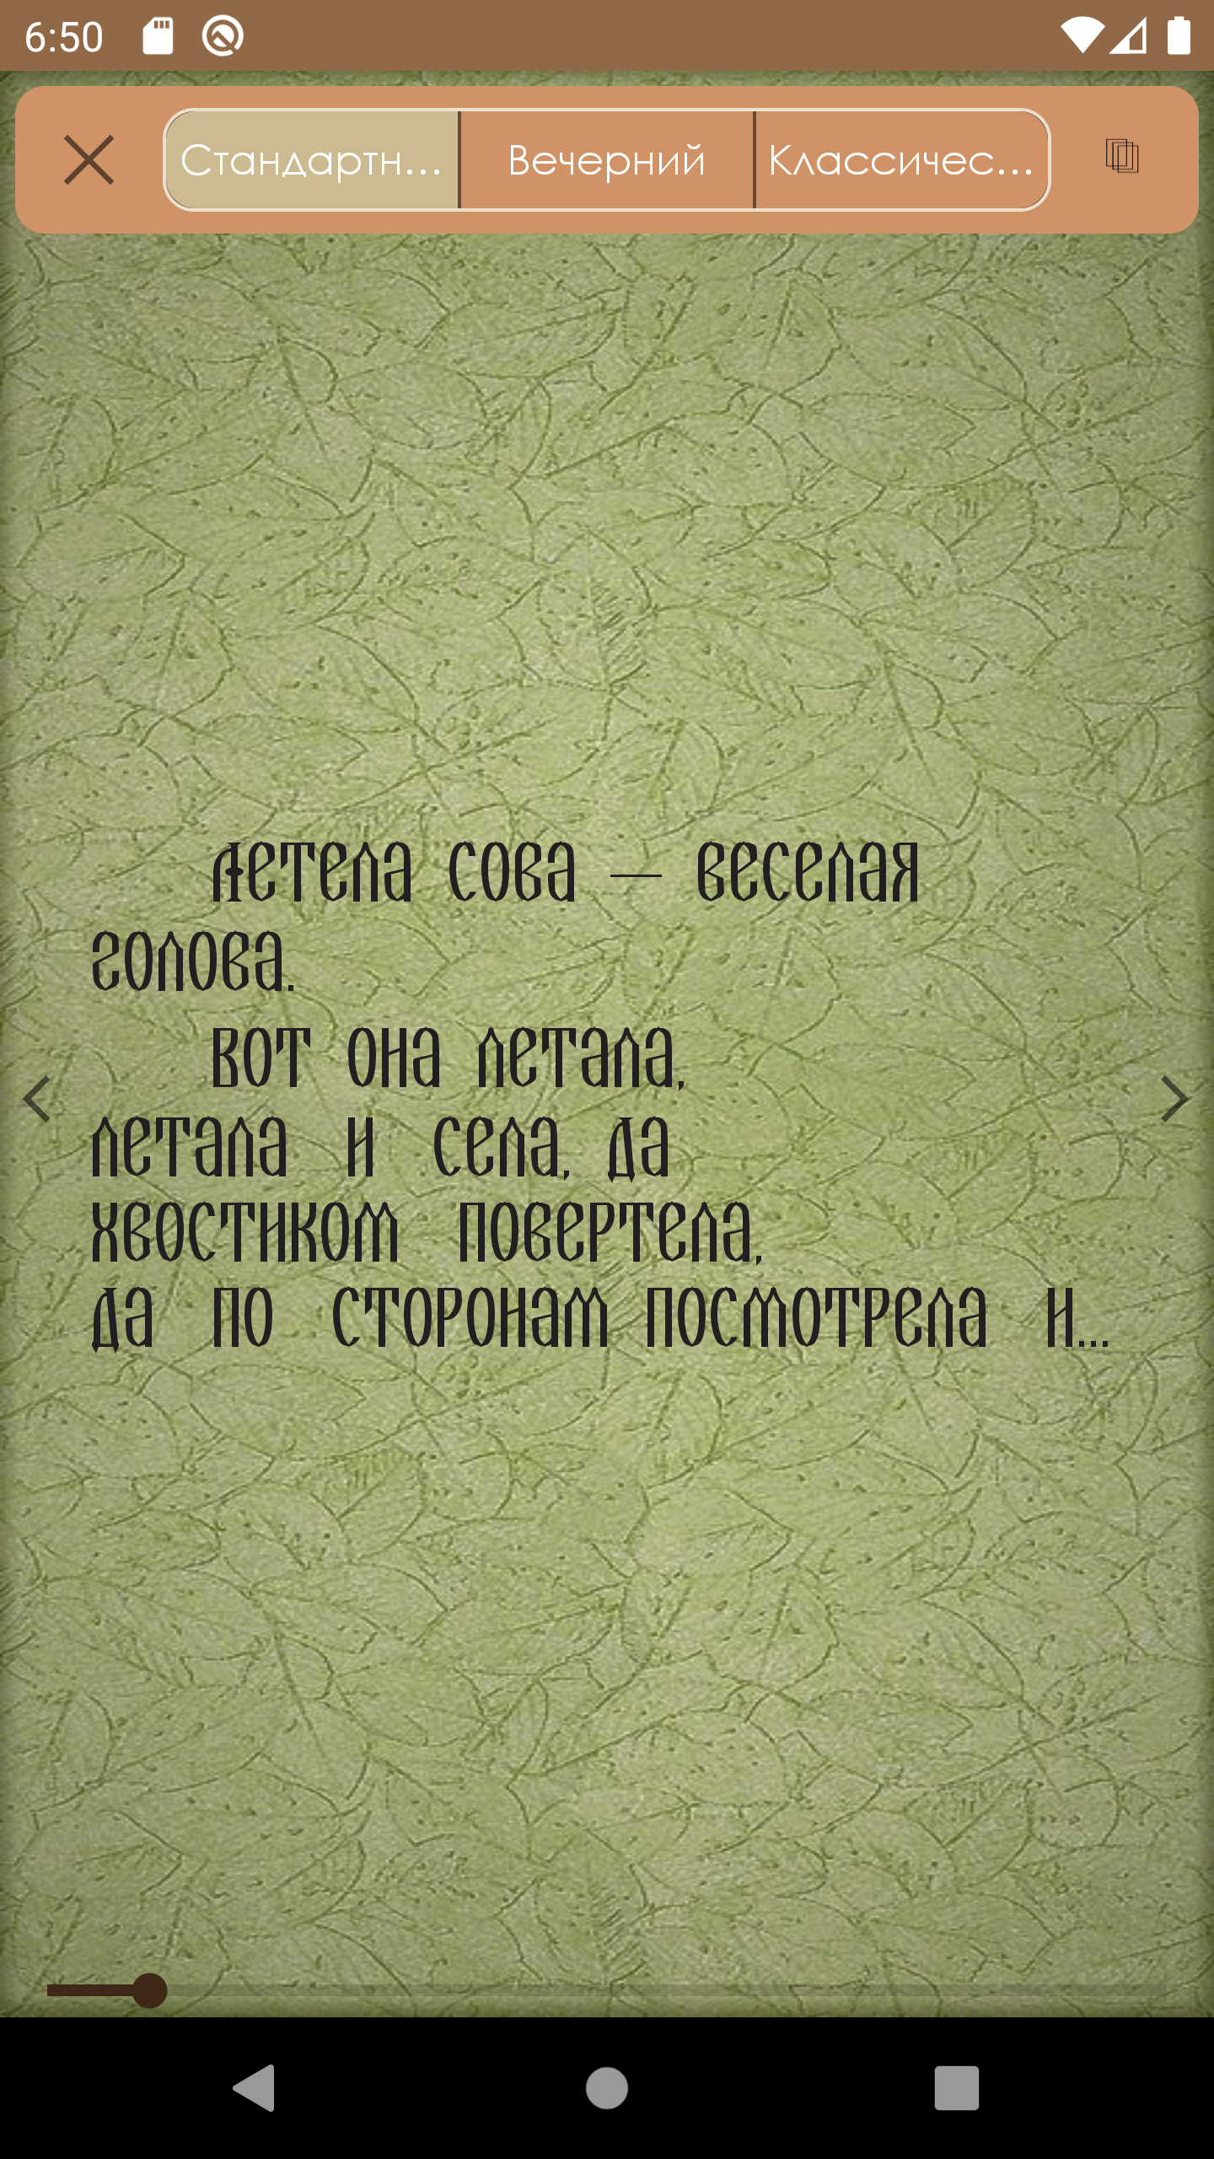
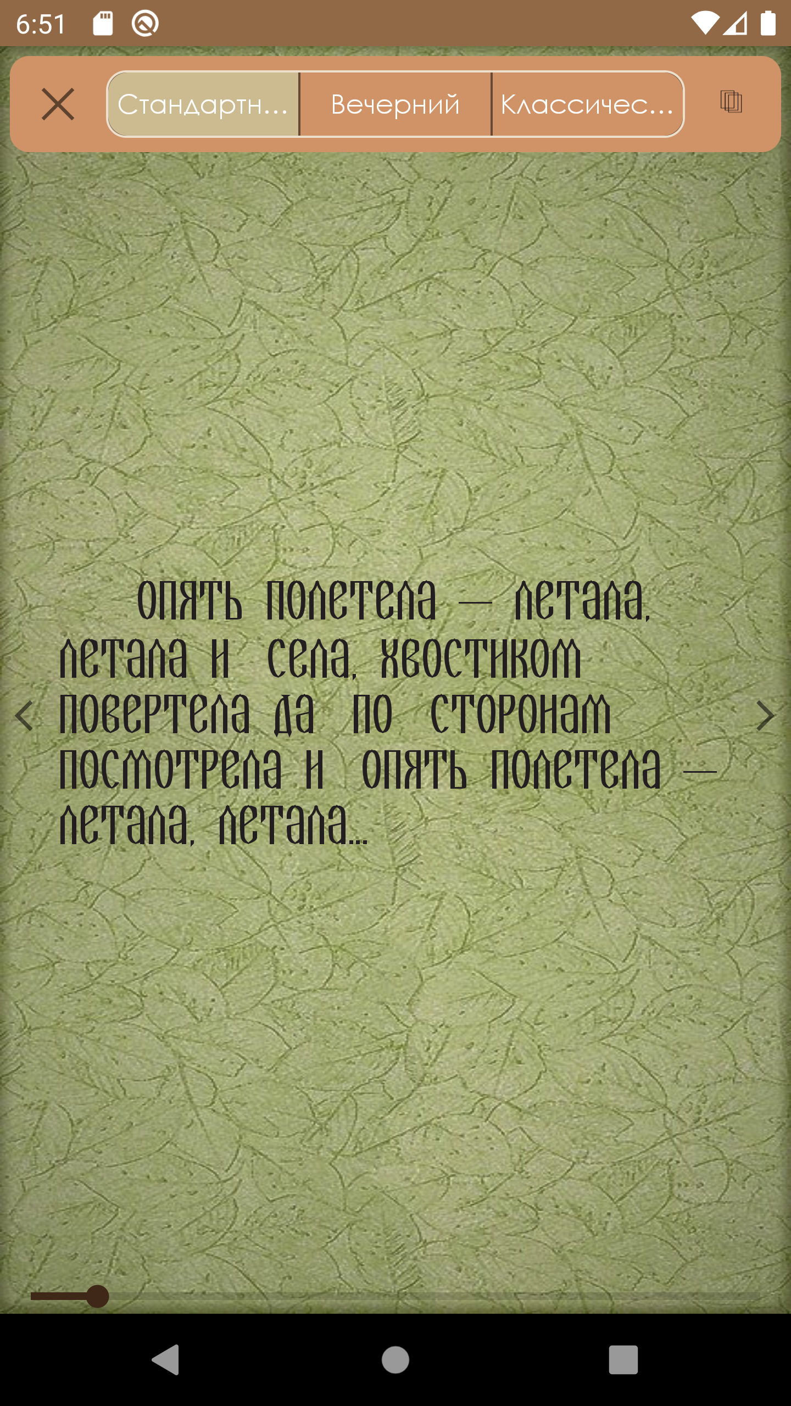
Выбор и варианты формулировок

Slide 7
Актуальность
Около 200 респондентов

Slide 8
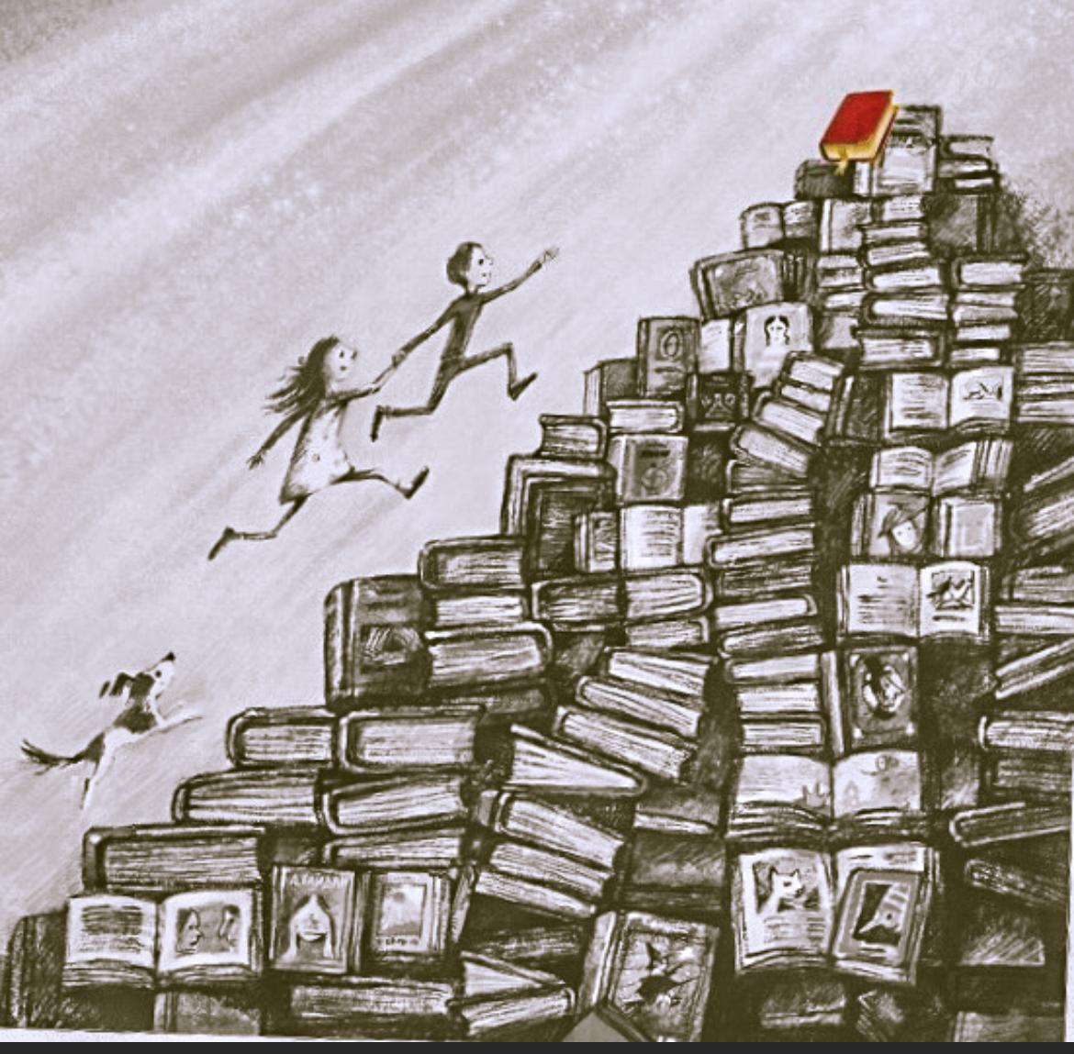
Аналогов нет
Аудитория есть

Slide 9
Спринт

Slide 10
Алгоритм работы над произведением:
1. Выбор произведения, поиск оригинала 2. Корректура текста 3. Создание сценария 4. Создание карточек персонажей 5. Создание иллюстраций (теперь это "фрагменты") 6. Создание краткого содержания и тестов 7. Создание макетов 8. Передача папки со всеми материалами

Slide 11
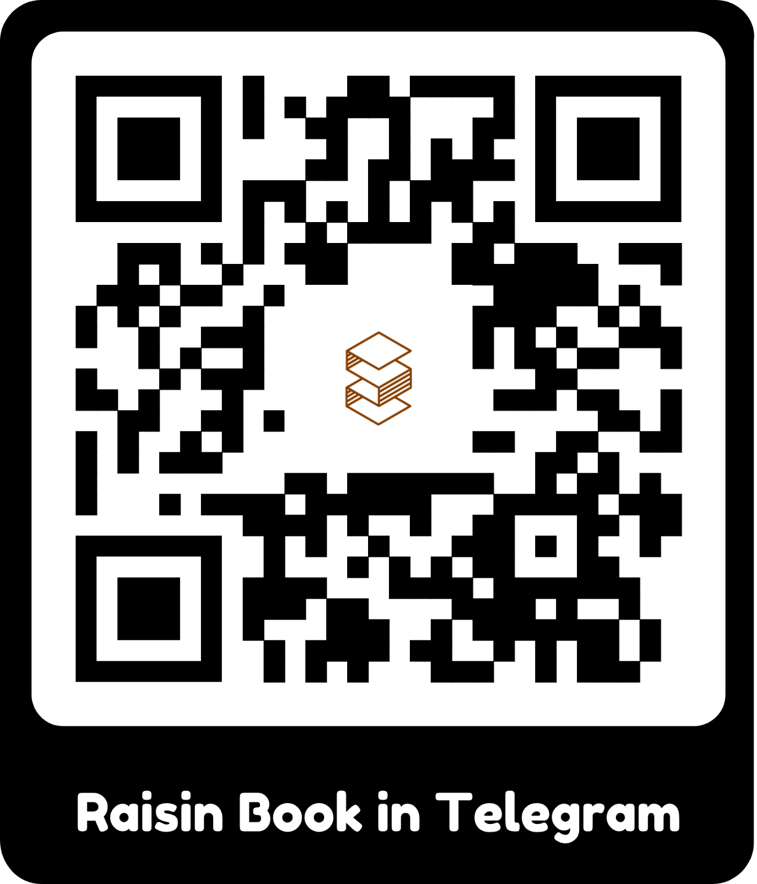
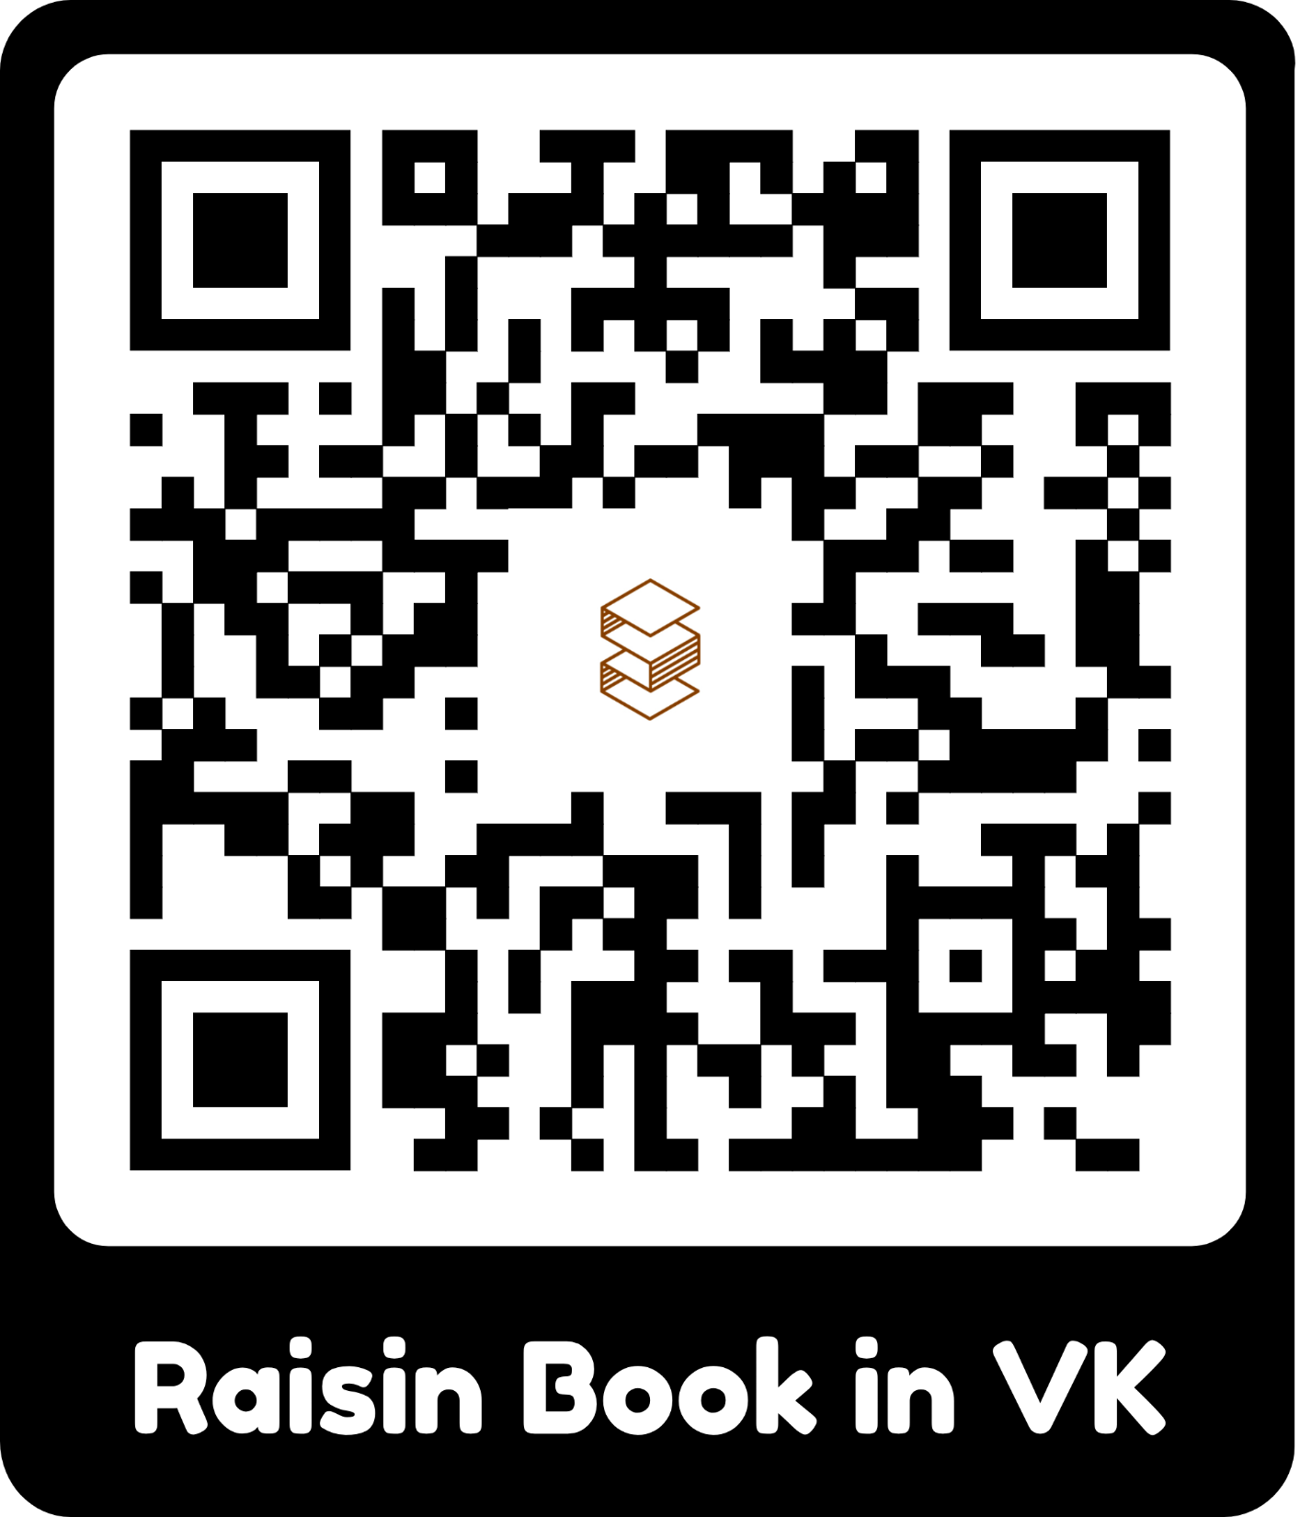
Cоцсети

Slide 12
Спасибо за внимание!

